Slide 1

CENTRO ESCOLAR PASEO ESMERALDA
¿Qué impacto auditivo tiene el uso frecuente de audífonos en las mujeres de entre 15 y 18 años en México?
Grado: 3º y 4º semestre
Ciclo 2019-2020

Slide 2
EQUIPO 2
Apdo. 2
Asignaturas involucradas:
  Física II Clave 1402: Marina Arias
  Matemáticas IV Clave 1401: Pamela C. Lobato M.
  Lengua extranjera (Inglés) IV Clave 1407: Berenice de la Lanza

Slide 3
Apdo. 3
Ciclo escolar 2019-2020
Fecha de inicio: 5 de febrero 2020
Fecha de término: 8 de mayo 2020

Slide 4
Justificación
Apdo. 4
Debido a que en la época actual se ha popularizado entre las adolescentes el uso frecuente de audífonos, pretendemos informar a las alumnas acerca del funcionamiento de la onda sonora, para que comprendan las consecuencias auditivos que puede tener el uso frecuente y a alto volumen por medio de audífonos.
Este tema es actual y muy relevante en los jóvenes que normalmente no prevén los daños que les pueden causar sus acciones como el uso de audífonos en el futuro, y con la información deseamos que ellas transmitan esto a su entorno para evitar daños auditivos por desconocimiento sobre el tema.

Slide 5
Las etapas del proyecto son:
Presentación a las alumnas con las materias involucradas
* Lectura de artículos relacionados al tema y discusión de los mismos.
* Visita a Universum para descubrir y profundizar en experimentos relacionados con el tema.
* las alumnas realizan una investigación y reporte de un experimento seleccionado.
* Visita a la Biblioteca de ENEP ACATLAN para recopilar información teórica y artículos al respecto.

Slide 6
* Explicación en Física y Matemáticas de conceptos relacionados
* Las alumnas realizan encuesta de uso de audífonos.
* Análisis de datos de la encuesta y de la información recopilada.
* Presentación de Conclusiones a comunidad escolar
* Campaña de concientizacion en colegio y redes sociales

Slide 7
Objetivo general del proyecto
Apdo. 5
Informar a las alumnas adolescentes sobre el funcionamiento de la onda sonora, para que así ellas puedan explicar las consecuencias auditivas que ocasiona el uso constante y a alto volumen de los audífonos.
Apdo. 5

Slide 8
Próposito de cada asignatura involucrada
Apdo.6
FÍSICA:
Reconocer y explicar el impacto que en la audición tienen los niveles de energía de las ondas.
MATEMÁTICAS:
Explicar matemáticamente la onda sonora para identificar sus características.
Comparar las tendencias actuales del uso de audífonos y su impacto.
INGLÉS:
Parafrasear y resumir la información pertinente.

Slide 9
Apdo. 7

Slide 10
Apdo. 8
Preguntas guías
¿Pueden las alumnas evaluar el impacto de usar los audífonos a través del conocimiento, de los efectos que genera el uso frecuente de los audífonos en la audición?
¿ Crees que haya un impacto en tu audición por el uso frecuente de los audífonos?
¿ Sabes qué es el sonido y cómo se transmite?

Slide 11
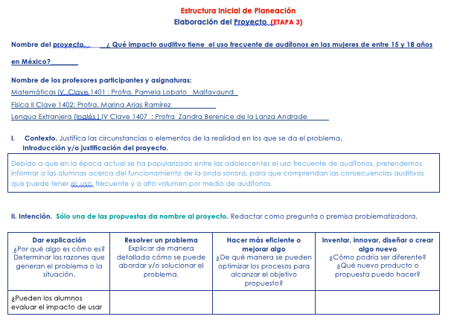
Apdo. 9
Documento Estructura Inicial de Planeación. Elaboración de Proyecto E-III.

Slide 12
Apdo. 10
PRODUCTO FINAL
Se informa a las alumnas acerca del objetivo y alcance de este proyecto, las fechas, asignaturas involucradas y plan de trabajo en general.

Slide 13
Actividad interdisciplinaria para detonar el proyecto
Apdo. 11.1
Nombre de la actividad: Video “Discusses how loud music affects your ears”
Objetivo: Sensibilizar y familiarizar a las alumnas con el problema.
Grado: 3º y 4º semestre
Fecha: 6- febrero

Slide 14
Apdo. 11.2a
ASIGNATURA: Matemáticas
OBJETIVO:
  Explicar matemáticamente la onda sonora para identificar sus características.
  Comparar las tendencias actuales del uso de audífonos y su impacto.
TEMAS Y CONCEPTOS:
  Situaciones de variación periódica.
  Comportamiento de la gráfica de funciones periódicas.
  Interpretación de datos estadísticos.
  Elementos de la función Seno (Gráficas, dominio, rango, amplitud y período)
FUENTES DE APOYO
  Swokowski, E. y Cole, J. (2001) Álgebra y Trigonometría con Geometría Analítica. (13ª edición) México: CENGAGE Learning.

Slide 15
Apdo. 11.2b
ASIGNATURA: Física
OBJETIVO: La alumna reconocerá la importancia del estudio del movimiento ondulatorio y su impacto en la salud, la ciencia y la tecnología, para desarrollar una actitud responsable y crítica en su uso.
TEMAS Y CONCEPTOS:
  Energía de la ondas.
  Espectro sonoro.
  Características de las ondas.
  Fenómenos Ondulatorios
  Contaminación Sonora.

Slide 16
Apdo. 11.2C
ASIGNATURA: Inglés
OBJETIVO: Parafrasear y resumir la información pertinente.
TEMAS Y CONCEPTOS:
Lectura de hojeada selectiva y búsqueda: tema general y datos específicos.
Idea central e idea secundaria y datos específicos.
FUENTES DE APOYO:
Artículos y videos sobre el efecto del uso frecuente de audífonos en la salud.

Slide 17
Apdo. 11.3
JUSTIFICACIÓN DE LA ACTIVIDAD
Pregunta detonadora:
¿ Cómo podremos concientizar a las alumnas del daño generado a su salud por el uso constante de los audífonos?

Slide 18
Apdo. 11.4
DESCRIPCIÓN DE APERTURA DE LA ACTIVIDAD
1.-Se eligió el tema de común acuerdo con materias participantes.
2.- Se proporcionó información de manera general al grupo de la actividad dándoles a conocer la fecha en la cual se proyectaría la película.

Slide 19
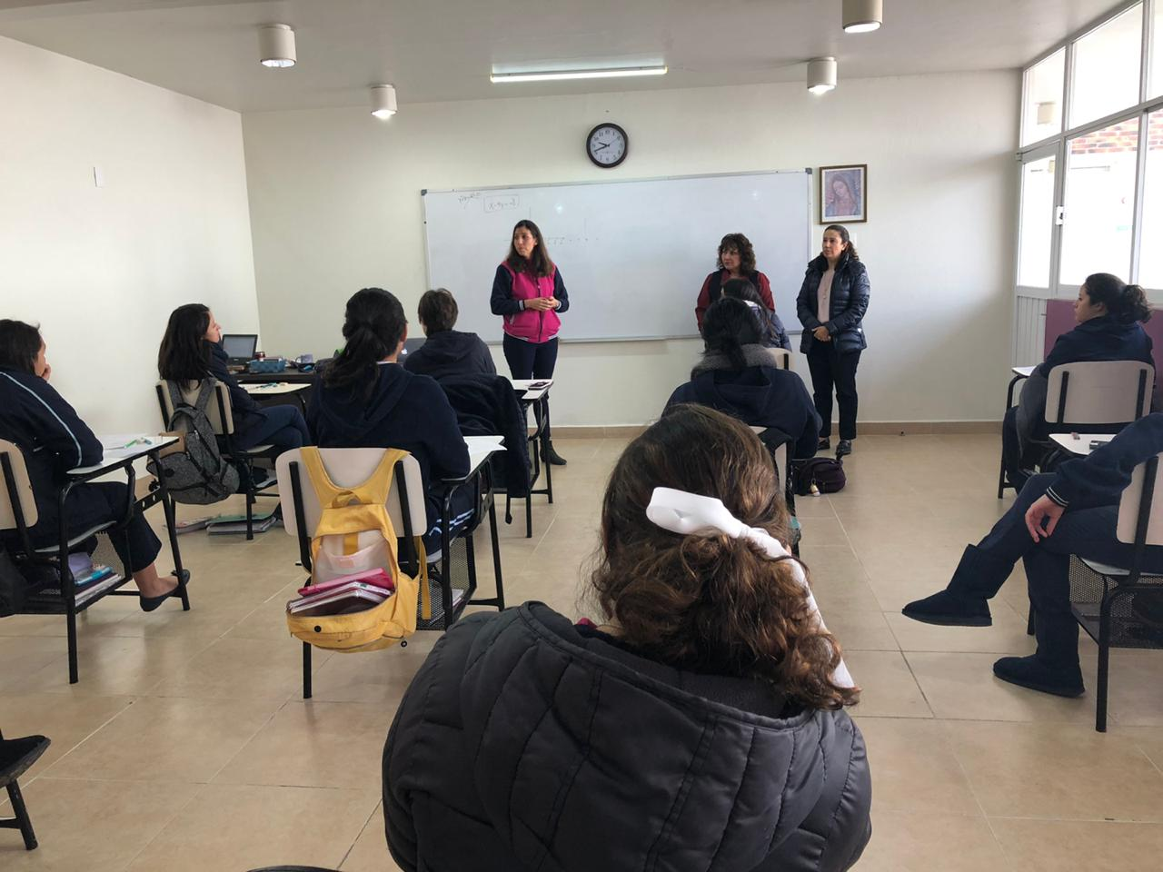
Apdo. 11.4

Slide 20
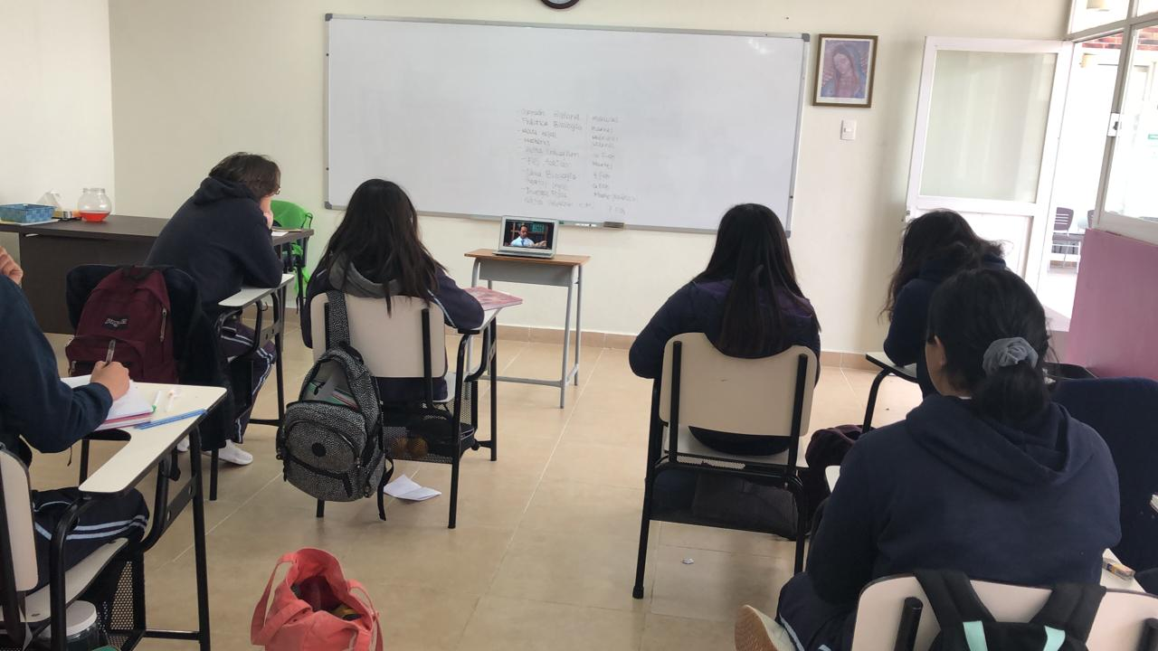
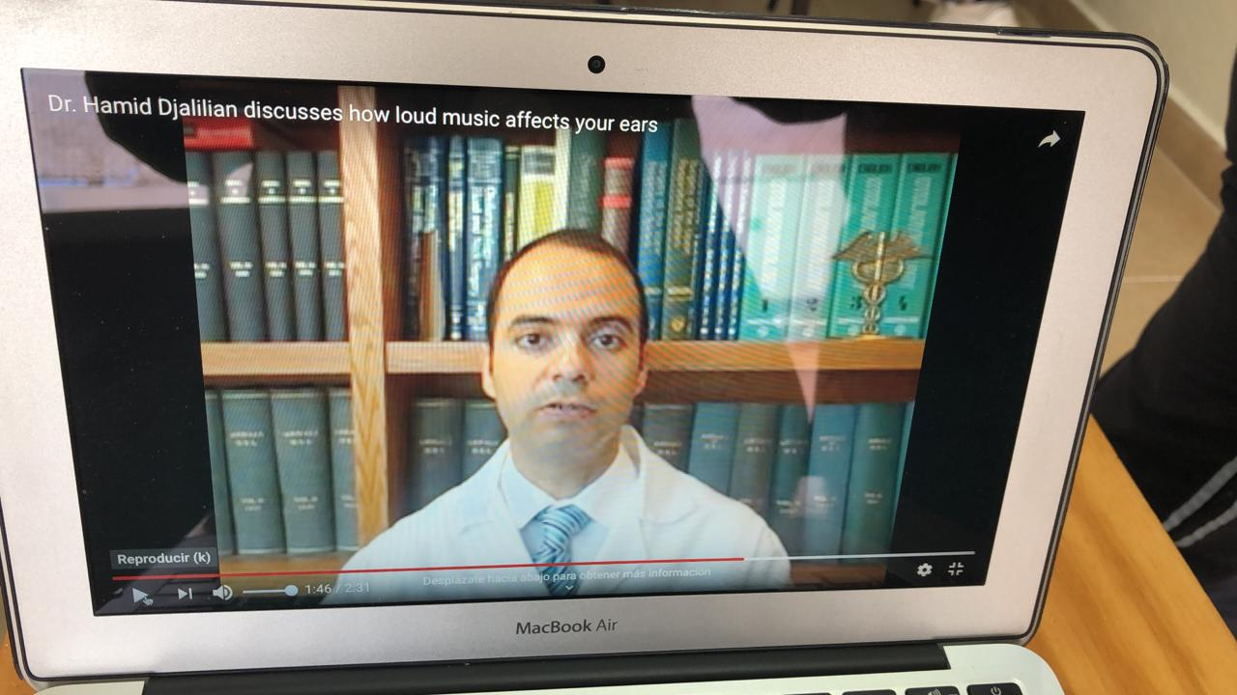
Apdo. 11.5
DESCRIPCIÓN DEL DESARROLLO DE LA ACTIVIDAD
Antes de iniciar la proyección de la película, se dio de manera grupal una introducción al tema para proceder a su análisis.

Slide 21
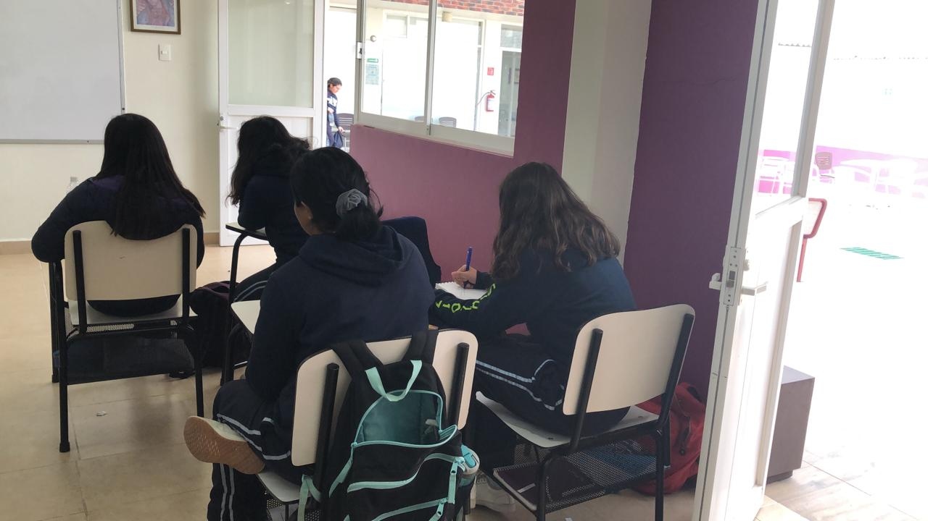
Descripción del cierre de la actividad
Apdo. 11.6
Al finalizar la presentación del video, las alumnas en mesa redonda reflexionaron sobre el impacto auditivo que causa el escuchar música a un alto volumen con audífonos.

Slide 22
Descripción de lo que se hará con los resultados de la actividad
Apdo. 11.7
Las reflexiones realizadas por las alumnas servirán como base para el desarrollo de su investigación.

Slide 23
Análisis y contrastación entre lo esperado y lo sucedido
Apartado 11.8
Logros planeados: Generar interés y concientizar a las alumnas del problema a resolver.
Logros alcanzados: Las estudiantes se concientizaron del impacto que genera el uso constante de audífonos para su salud.

Slide 24
Toma de decisiones
Apdo. 11.9
Se continua con el plan y fechas establecidas para poder
Llegar al análisis y contrastación de lo que se espera
Y lo que realmente sucedió.
Las alumnas se mostrarón muy entusiasmadas con el proyecto al plantearle la primera actividad.

Slide 25
Apdo. 12.1
Nombre de la Actividad: Visita guiada al UNIVERSUM UNAM
Objetivo: Visitar la sala de exposición de ondas en el Universum, y seleccionar y uno de ellos para profundizar en éste.
Grado: 4to semestre
Fecha: 17 de Febrero 2020

Slide 26
Apdo. 12.2
ASIGNATURAS PARTICIPANTES:
Física II
Matemáticas IV
Inglés IV
FUENTES DE APOYO
Swokowski, E. y Cole, J. (2001) Álgebra y Trigonometría con Geometría Analítica. (13ª edición) México: CENGAGE Learning.
Putcha, Herbert y Stranks, Jeff. Think 5. Cambridge. Cambridge University Press 2016.

Slide 27
Apdo. 12.3
JUSTIFICACIÓN DE LA ACTIVIDAD
Informar a las alumnas sobre los temas de ondas sonoras mediante la observación de la aplicación experimental de ellos en el museo.
Una vez elegido un experimento relacionado con el tema, las alumnas desarrollan e investigan los fundamentos teóricos de éste.

Slide 28
Apdo. 12.4
APERTURA DE LA ACTIVIDAD
En sesión plenaria se asignó la actividad a las alumnas formando equipos para la visita a Universum y se informó el trabajo a realizar.
FOTO

Slide 29
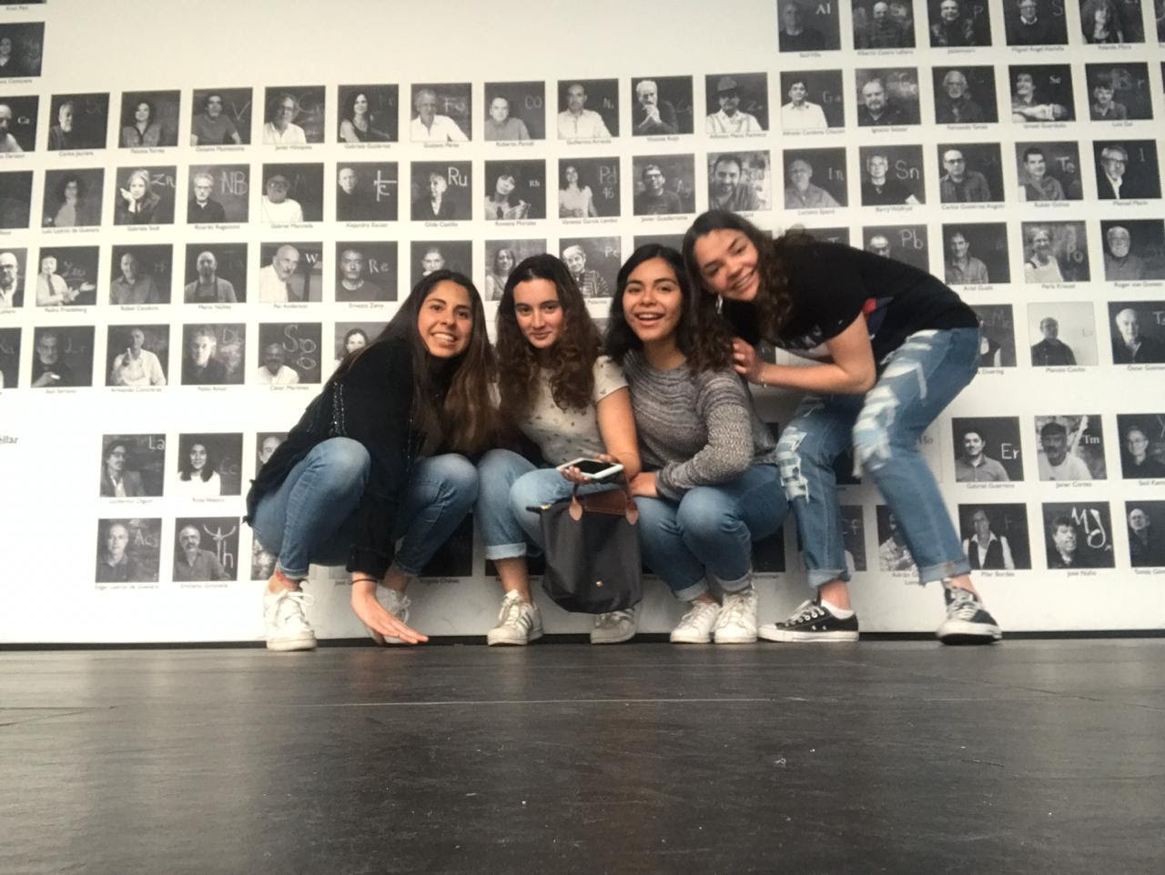
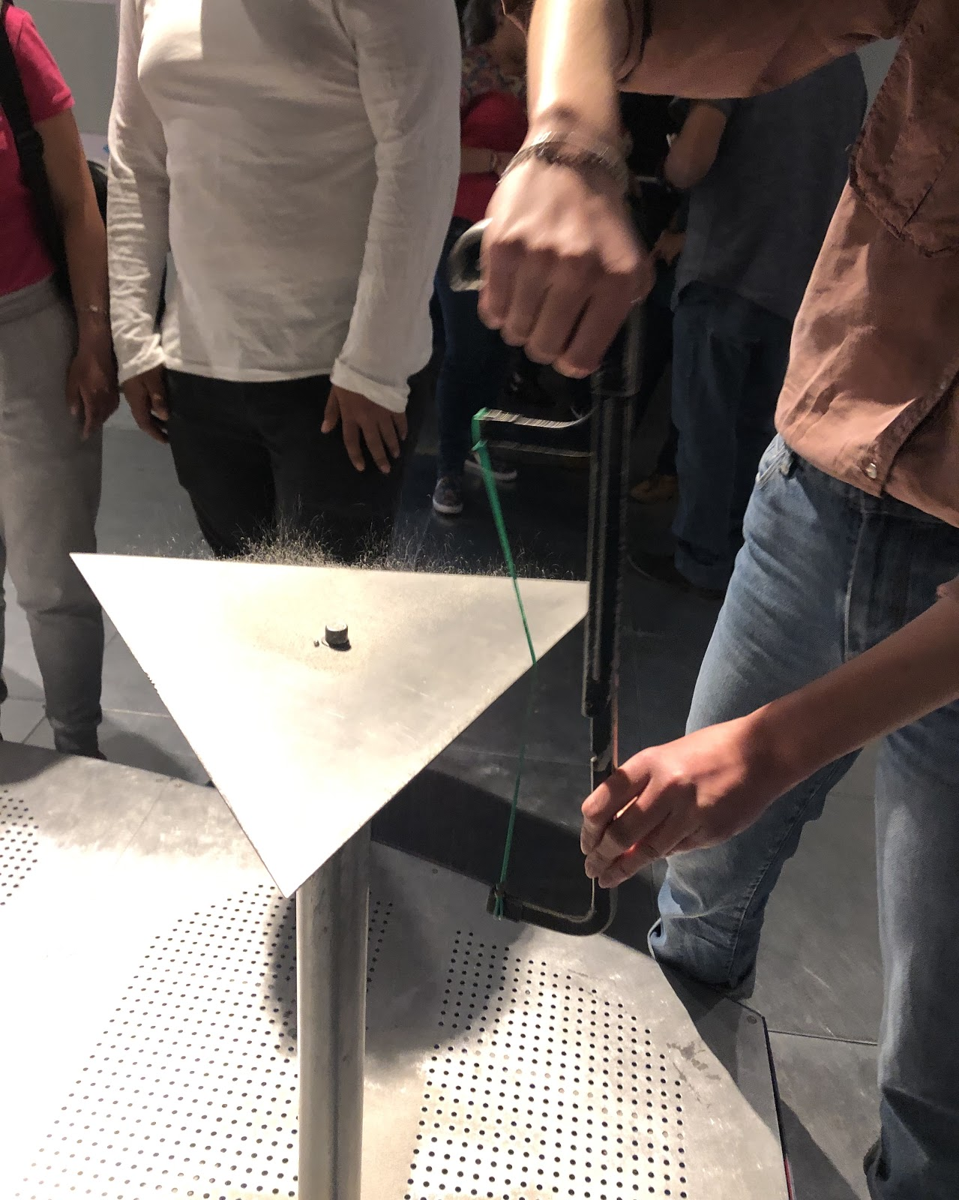
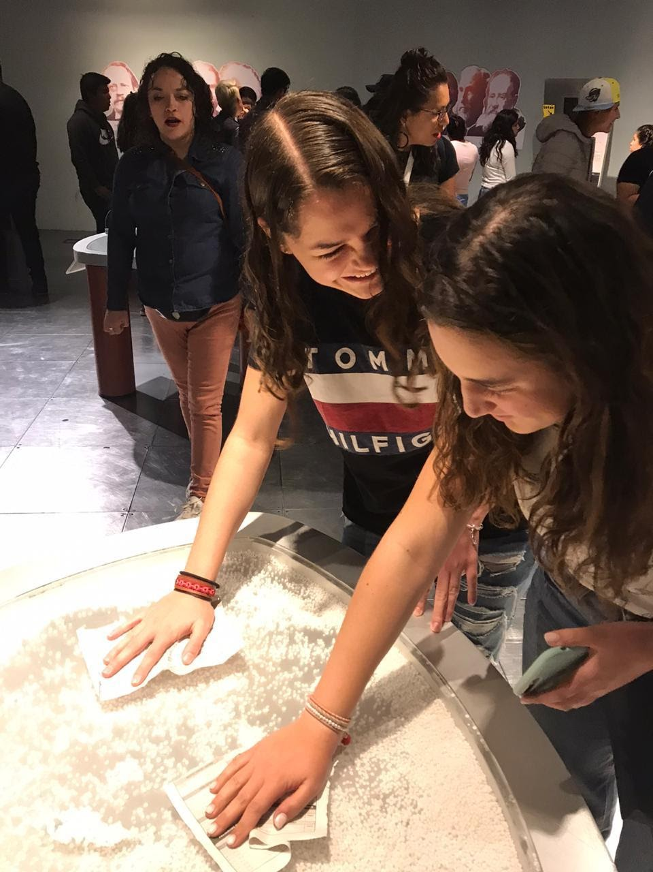
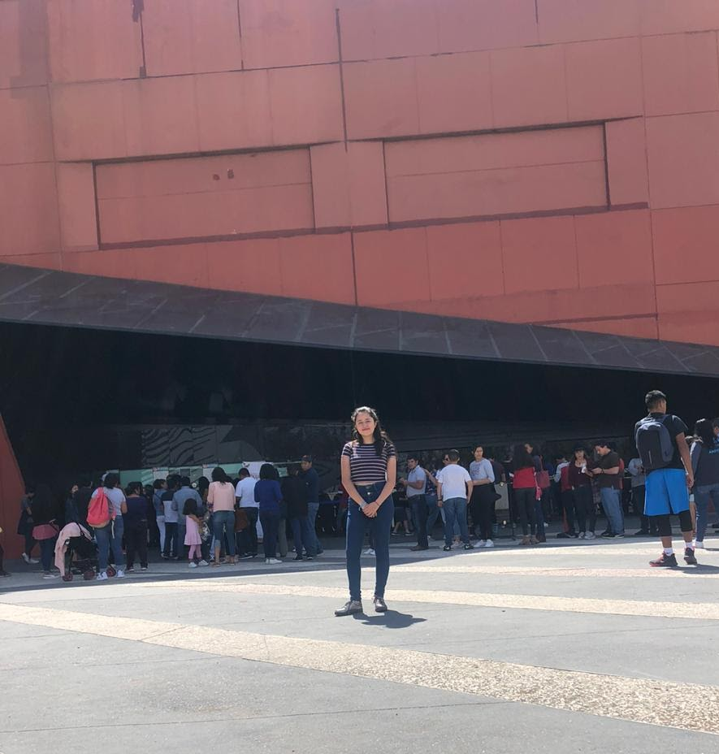
Apdo. 12.5
DESARROLLO DE LA ACTIVIDAD
Las alumnas van a Universum en donde seleccionan un experimento de su interés y profundizan en él relacionándolo con el tema de este proyecto.

Slide 30
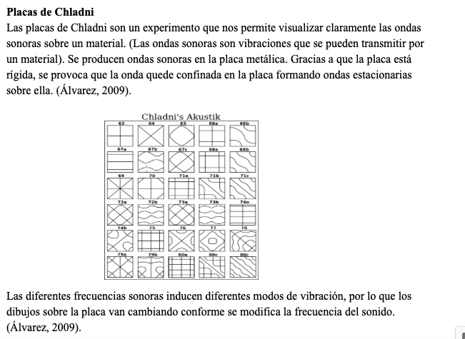
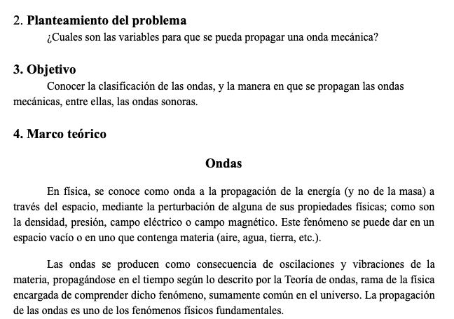
Apdo. 12.6
CIERRE DE LA ACTIVIDAD
Las alumnas realizan un reporte del experimento seleccionado en su visita profundizando su marco teórico que sustenta las teorías y conductas de las ondas sonoras lo cual servirá como base para el desarrollo de este proyecto.

Slide 31
Apdo. 12.7
DESCRIPCIÓN DE LO QUE SER HARÁ CON LOS RESULTADOS DE LA ACTIVIDAD
La información recopilada servirá como base de su informe final.

Slide 32
Apdo. 12.8
ANÁLISIS. CONTRASTACIÓN ENTRE LO ESPERADO Y LO SUCEDIDO.
Los resultados obtenidos son los esperados y planeados.

Slide 33
Apdo. 12.9
TOMA DE DECISIONES
Se continuará con el proyecto utilizando la información obtenida en esta actividad como fuente para analizar el problema planteado.

Slide 34
Apdo. 13.1
Nombre de la Actividad: Visita guiada a Biblioteca de ENEP Acatlán
Objetivo: Recopilar información biliográfica del tema trabajado por cada equipo en su visita a Universum
Grado: 4to semestre
Fecha: 24 de Febrero 2020

Slide 35
Apdo. 13.2
ASIGNATURAS PARTICIPANTES:
Física II
Matemáticas IV
Inglés IV
FUENTES DE APOYO
Swokowski, E. y Cole, J. (2001) Álgebra y Trigonometría con Geometría Analítica. (13ª edición) México: CENGAGE Learning.
Putcha, Herbert y Stranks, Jeff. Think 5. Cambridge. Cambridge University Press 2016.

Slide 36
Apdo. 13.3
JUSTIFICACIÓN DE LA ACTIVIDAD
Desarrollar e investigar los fundamentos teóricos de el experiemento elegido por cada equipo.
Profundizar en su marco teórico sobre los temas de ondas sonoras.

Slide 37
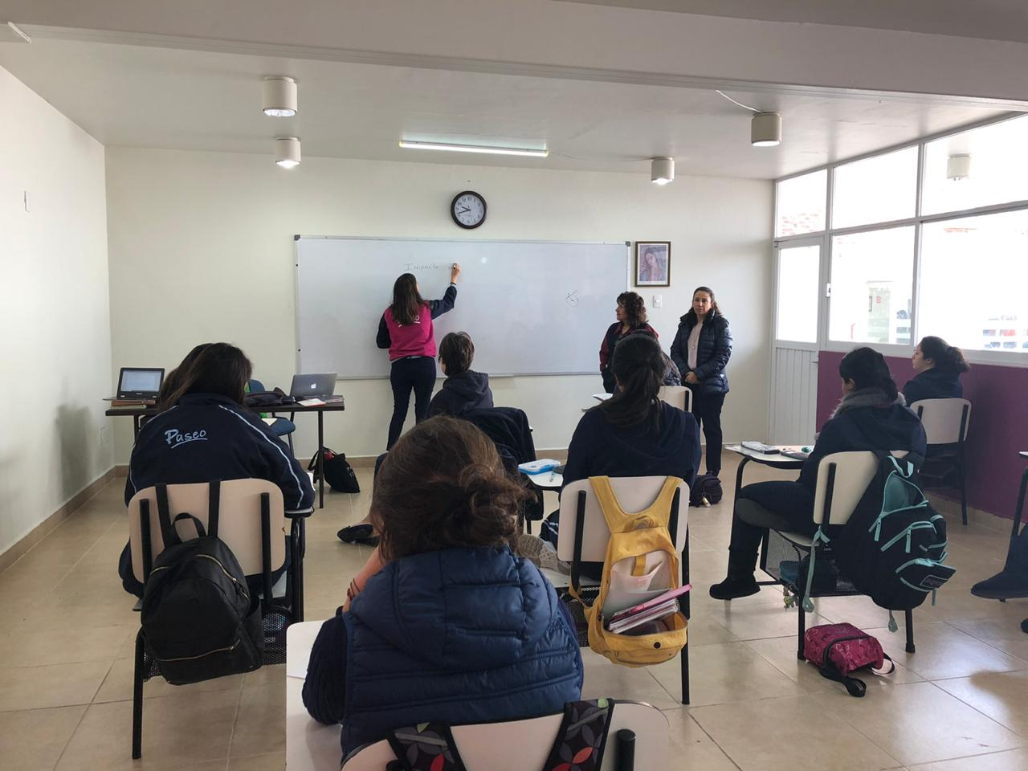
Apdo. 13.4
APERTURA DE LA ACTIVIDAD
En sesión plenaria se organiza la actividad con las alumnas formando equipos para la visita a la Biliioteca de ENEP Acatlán y se informó el objetivo de la visita.

Slide 38
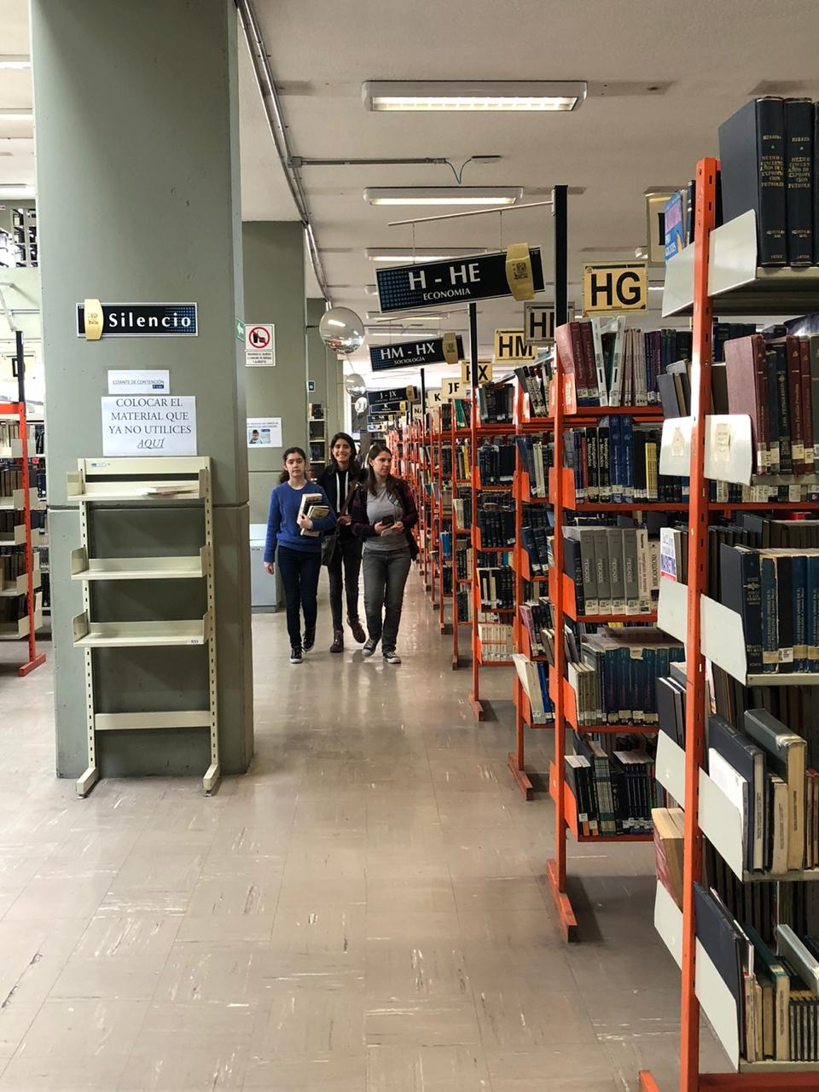
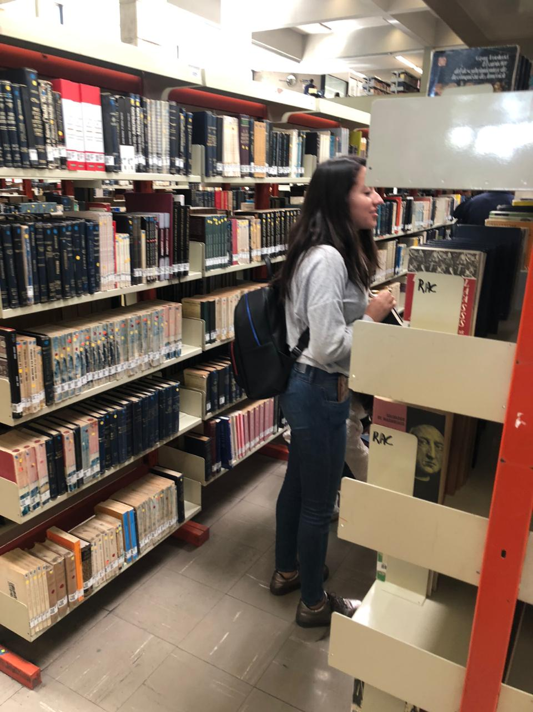
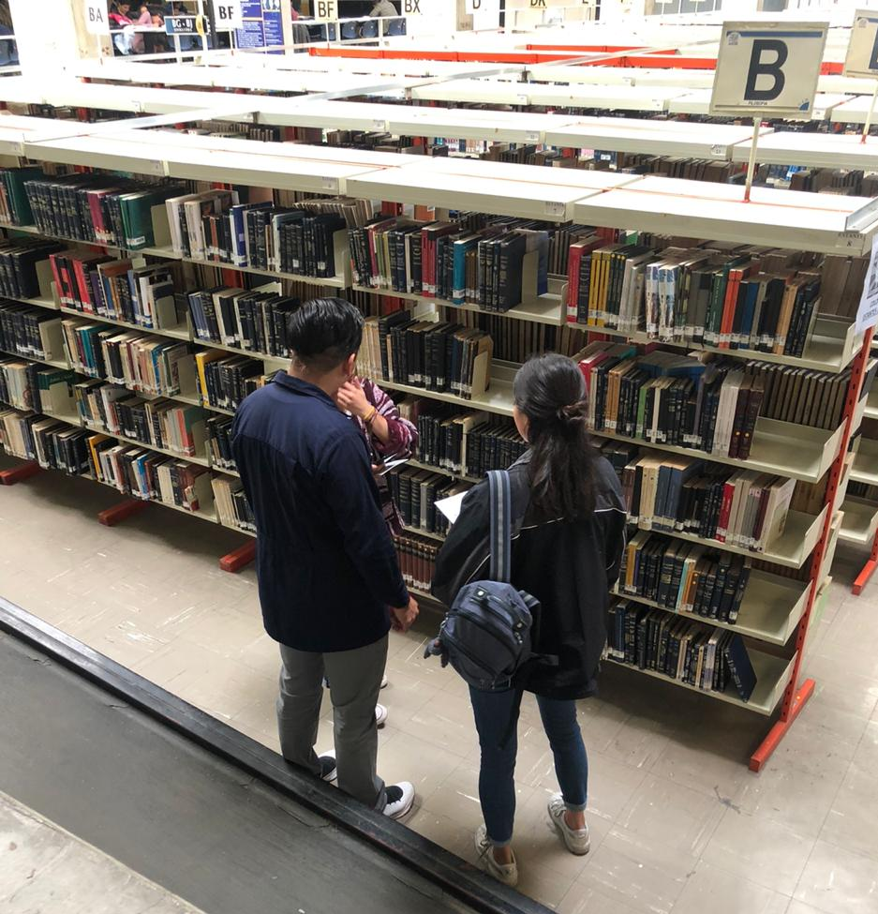
Apdo. 13.5
DESARROLLO DE LA ACTIVIDAD
Las alumnas van a la Bilioteca de la ENEP Acatlán en donde profundizan en su experimento seleccionado y lo relacionan con el tema de este proyecto.

Slide 39
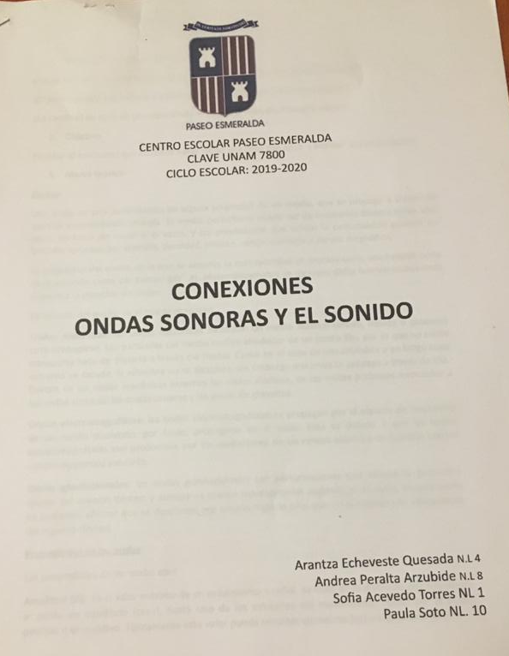
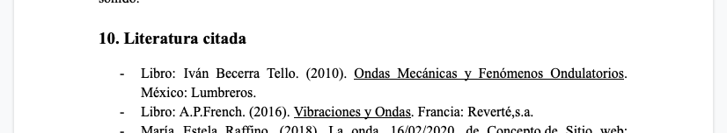
Apdo. 13.6
CIERRE DE LA ACTIVIDAD
Las alumnas realizan un reporte escrito de la información obtenida en su visita profundizando su marco teórico.
En sesión plenaria comparten su información y la relación y aplicación de ésta con el proyecto.

Slide 40
Apdo. 13.7
DESCRIPCIÓN DE LO QUE SE HARÁ CON LOS RESULTADOS DE LA ACTIVIDAD
La información recopilada servirá como base de su informe final.

Slide 41
Apdo. 13.8
ANÁLISIS. CONTRASTACIÓN ENTRE LO ESPERADO Y LO SUCEDIDO.
Los resultados obtenidos son los esperados y planeados.

Slide 42
Apdo. 13.9
TOMA DE DECISIONES
Se continuará con el proyecto utilizando la información obtenida en esta actividad como fuente para analizar el problema planteado.

Slide 43
Apdo. 14
ASIGNATURA 1:
FÍSICA II

Slide 44
Apdo. 14.1
Nombre de la Actividad: Diseño de una actividad práctica y experimental.
Objetivo: Aplicará la metodología experimental en la explicación y medición de fenómenos ondulatorios cotidianos, para desarrollar una actitud responsable y crítica de su uso e impacto.
Grado: 4to semestre
Fecha: 10 y 17 de Marzo 2020

Slide 45
Apdo. 14.2
ASIGNATURAS PARTICIPANTES:
Física II
FUENTES DE APOYO
Giancoli, D. C. (2006). Física, principios con aplicaciones (6 ed.). México:
Pearson.
Hewitt, P. G. (2007). Física conceptual (10 ed.). México.

Slide 46
Apdo. 14.3
JUSTIFICACIÓN DE LA ACTIVIDAD
Que la alumna a través del conocimiento de las ondas diseñe actividades prácticas de aplicación del principio estudiado y reconozca la importancia de su estudio, su impacto en la salud, la ciencia y la tecnología, para desarrollar una actitud responsable y crítica en su uso.

Slide 47
Apdo. 14.4
APERTURA DE LA ACTIVIDAD
Hacen una sesión de protocolo donde realizan la investigación de su procedimiento experimental.

Slide 48
Apdo. 14.5
DESARROLLO DE LA ACTIVIDAD
1.- Habiendo hecho el alumno su diseño experimental, lo pone en marcha.
2.- Recaba información practica.
3.- Realiza Cálculos correspondientes.

Slide 49
Apdo. 14.6
CIERRE DE LA ACTIVIDAD
Habiendo realizado los cálculos correspondientes, los alumnos emiten una conclusión, y evaluación de juicio crítico y responsable, ligando estos efectos en el impacto en su salud auditiva.

Slide 50
Apdo. 14.7
DESCRIPCIÓN DE LO QUE SE HARÁ CON LOS RESULTADOS DE LA ACTIVIDAD
1.- Con los resultados obtenidos, y discutidos en forma grupal elaborarán una forma masiva de comunicación social, para prevenir a la población estudiantil y sociedad en general del efecto e impacto que en la salud auditiva tiene el hacer uso de los audífonos con volúmenes elevados.
2.- Estos datos se integraran en la presentación del proyecto final.

Slide 51
Apdo. 14.8
ANÁLISIS. CONTRASTACIÓN ENTRE LO ESPERADO Y LO SUCEDIDO.
Los resultados obtenidos son los esperados y planeados.

Slide 52
Apdo. 14.9
TOMA DE DECISIONES
Se continuará con la siguiente etapa

Slide 53
Apdo. 14
ASIGNATURA 2:
MATEMÁTICAS IV

Slide 54
Apdo. 14.1
Nombre de la Actividad: Trazo y análisis de gráfica de función seno
Objetivo: Analizar y trazar la gráfica de una función sinusoidal para comprender mejor el comportamiento de una onda sonora.
Grado: 4to semestre
Fecha: Marzo 2020

Slide 55
Apdo. 14.2
ASIGNATURAS PARTICIPANTES:
Matemáticas IV
FUENTES DE APOYO
Swokowski, E. y Cole, J. (2001) Álgebra y Trigonometría con Geometría Analítica. (13ª edición) México: CENGAGE Learning.

Slide 56
Apdo. 14.3
JUSTIFICACIÓN DE LA ACTIVIDAD
Aún conociendo la teoría del comportamiento de funciones periódicas como la función seno, las alumnas comprenden mejor este comportamiento al graficar la función y analizarla.

Slide 57
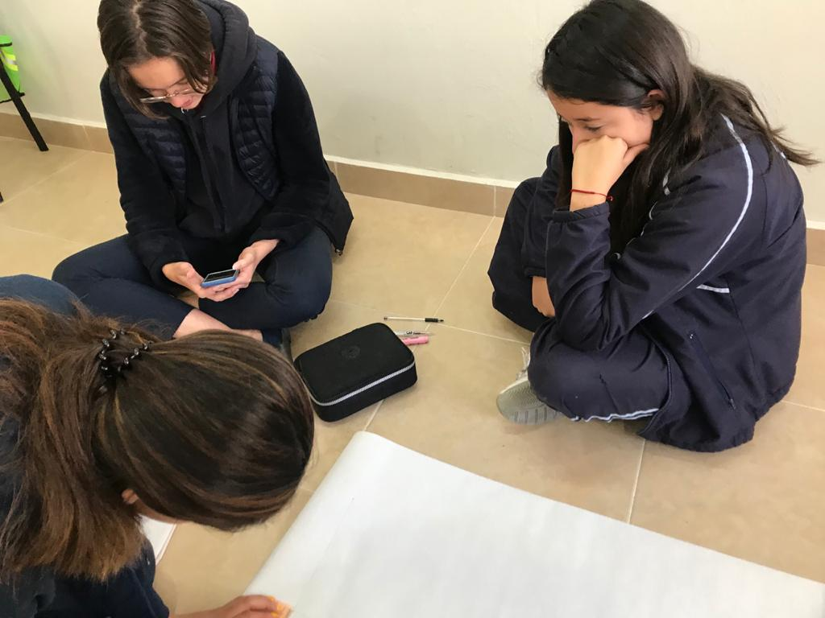
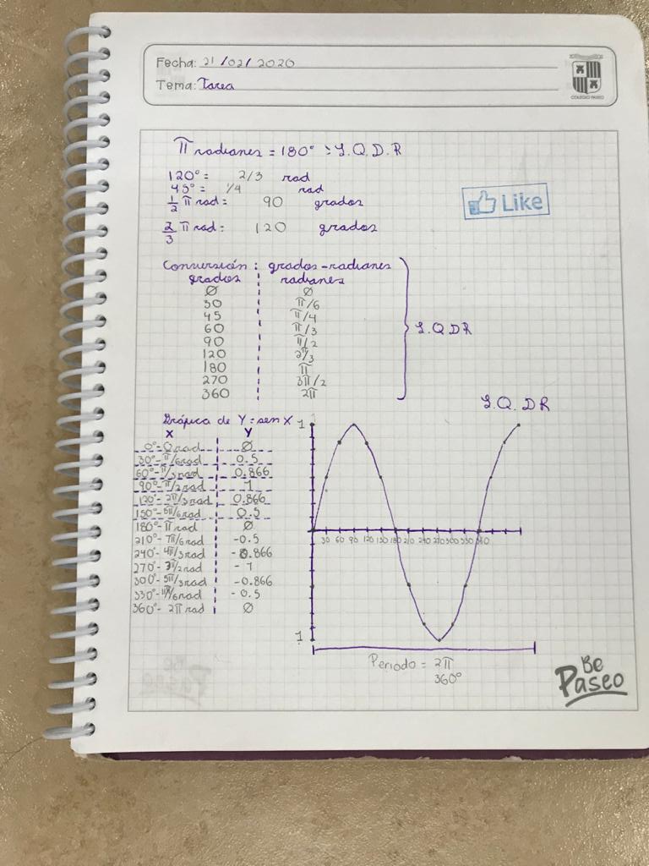
Apdo. 14.4
APERTURA DE LA ACTIVIDAD
En sesión plenaria se organiza la actividad con las alumnas formando equipos para el ánalisis y gráfica de la función seno.

Slide 58
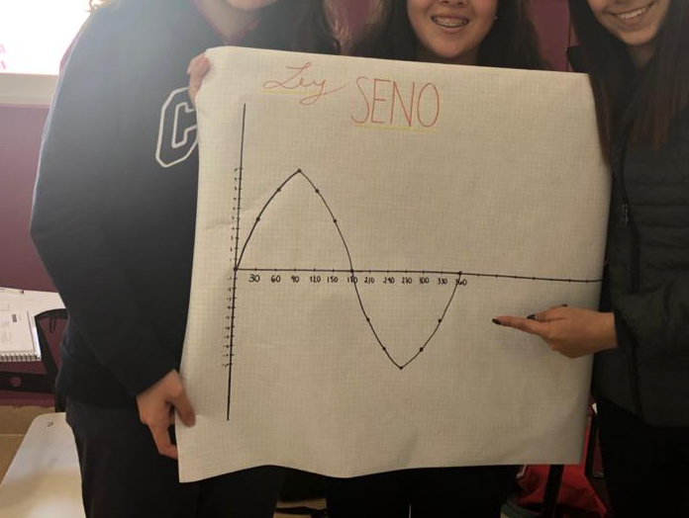
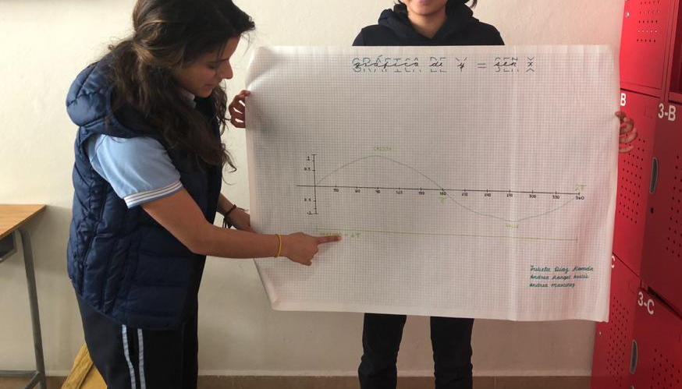
Apdo. 14.5
DESARROLLO DE LA ACTIVIDAD
En equipos las alumnas grafican y exponen el comportamiento de la función seno

Slide 59
Apdo. 14.6
CIERRE DE LA ACTIVIDAD
Durante una sesión en clase se comparten los aprendizajes obtenidos y cómo la gráfica de función seno como función periódica es similar al de una onda sonora.

Slide 60
Apdo. 14.7
DESCRIPCIÓN DE LO QUE SE HARÁ CON LOS RESULTADOS DE LA ACTIVIDAD
La información recopilada servirá como base de su informe final.

Slide 61
Apdo. 14.8
ANÁLISIS. CONTRASTACIÓN ENTRE LO ESPERADO Y LO SUCEDIDO.
Los resultados obtenidos son los esperados y planeados.

Slide 62
Apdo. 14.9
TOMA DE DECISIONES
Se continuará con el proyecto utilizando la información obtenida en esta actividad como fuente para analizar el problema planteado.

Slide 63
Apdo. 14
ASIGNATURA 3:
INGLÉS IV

Slide 64
Apdo. 14.1
Nombre de la Actividad: “TED TALK” charla motivacional
Objetivo: comunicaren Inglés, de una forma eficaz los datos obtenidos sobre lo investigado y recopilado , a fin de que las alumnas puedan tener una mejor comprensión del tema.
Grado: 4to semestre
Fecha: Marzo 2020

Slide 65
Apdo. 14.2
ASIGNATURAS PARTICIPANTES:
Inglés IV
FUENTES DE APOYO
Putcha, Herbert y Stranks, Jeff. Think 5. Cambridge. Cambridge University Press 2016.

Slide 66
Apdo. 14.3
JUSTIFICACIÓN DE LA ACTIVIDAD
Desarrollar e investigar los fundamentos teóricos de lo investigado sobre el tema.
Comunicar de forma eficaz y sustentada sobre los problemas que ocasionan el uso continuo de audifonos.

Slide 67
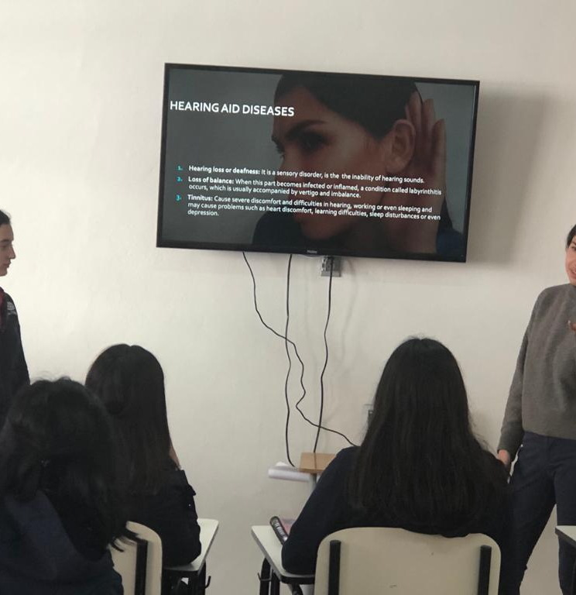
Apdo. 14.4
APERTURA DE LA ACTIVIDAD
En sesión plenaria se informa a las alumnas la actividad a realizar, organizando información y forma de trabajo.

Slide 68
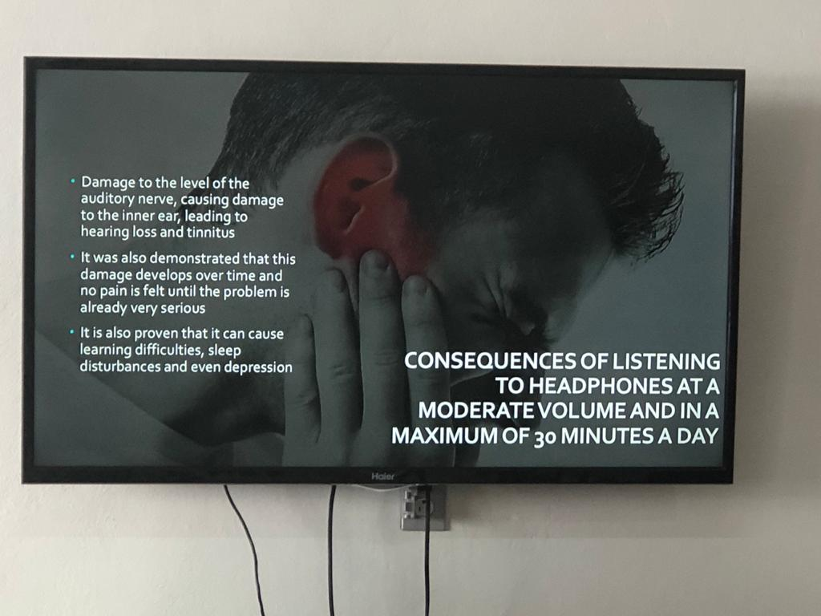
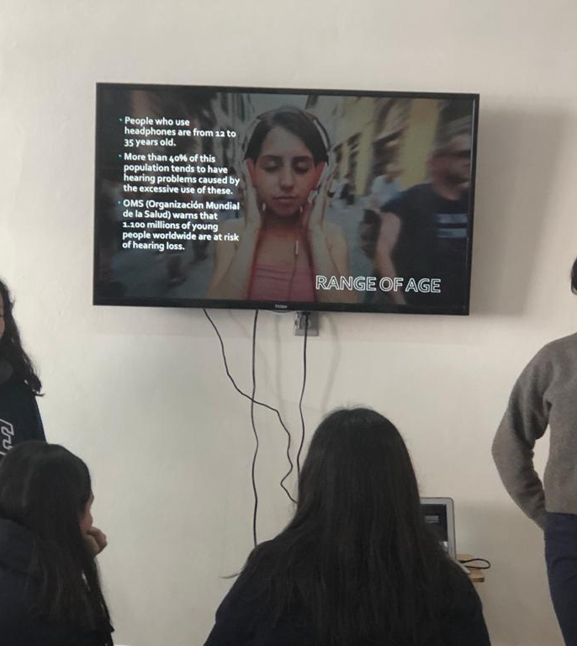
Apdo. 14.5
DESARROLLO DE LA ACTIVIDAD
En sesión plenaria las alumnas presentan su TED TALK frente al grupo informando datos relevantes sobre el mismo. Al finalizar se organiza una serie de preguntas y dudas.

Slide 69
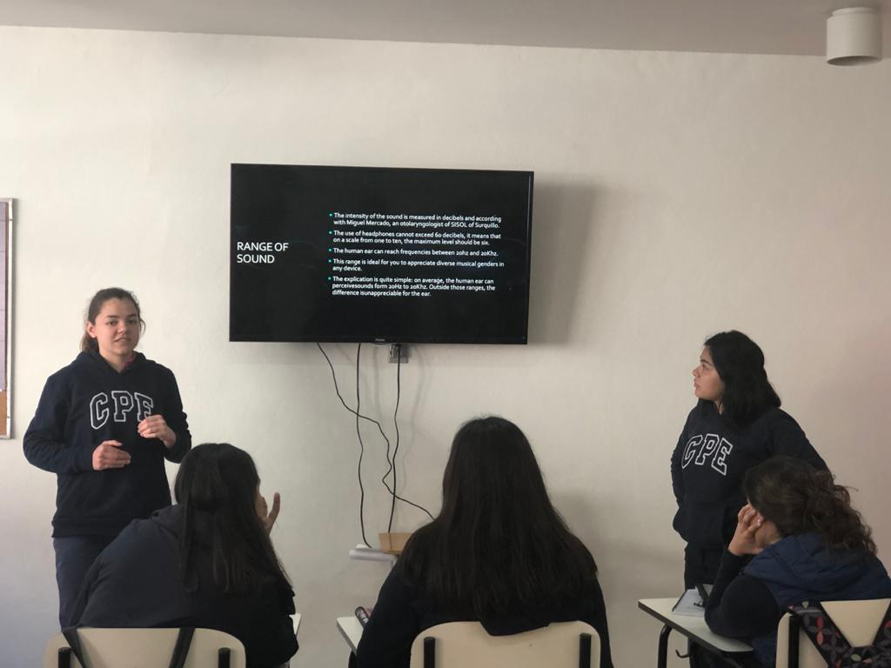
Apdo. 14.6
CIERRE DE LA ACTIVIDAD
Las alumnas realizan una sesión de preguntas y dudas relacionadas a la charla.
En sesión plenaria comparten lo aprendido en el TED TALK.

Slide 70
Apdo. 14.7
DESCRIPCIÓN DE LO QUE SE HARÁ CON LOS RESULTADOS DE LA ACTIVIDAD
La información recopilada servirá como base de su informe final.

Slide 71
Apdo. 14.8
ANÁLISIS. CONTRASTACIÓN ENTRE LO ESPERADO Y LO SUCEDIDO.
Los resultados obtenidos son los esperados y planeados.

Slide 72
Apdo. 14.9
TOMA DE DECISIONES
Se continuará con el proyecto utilizando la información obtenida en esta actividad como fuente para analizar el problema planteado.

Slide 73
Apdo. 15.1
Nombre de la Actividad: Video informativo
Objetivo: Informar y concientizar al público de los riesgos en la salud que ocasiona el escuchar música por medio de audífonos a altos niveles
Grado: 4to semestre
Fecha: Mayo 2020

Slide 74
Apdo. 15.2
ASIGNATURAS PARTICIPANTES:
Física II
Matemáticas IV
Inglés IV
FUENTES DE APOYO
Swokowski, E. y Cole, J. (2001) Álgebra y Trigonometría con Geometría Analítica. (13ª edición) México: CENGAGE Learning.
Putcha, Herbert y Stranks, Jeff. Think 5. Cambridge. Cambridge University Press 2016.
Powtoon

Slide 75
Apdo. 15.3
JUSTIFICACIÓN DE LA ACTIVIDAD
Generar un medio de información masivo para informar acerca de los riesgos y daños posibles a la salud por el uso continuo de audífonos a alto volumen.

Slide 76
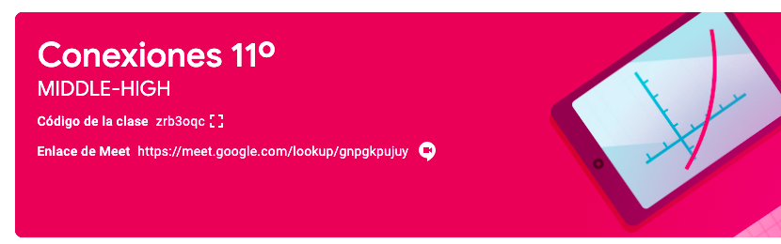
Apdo. 15.4
APERTURA DE LA ACTIVIDAD
Reunión digital por meet para organizar junto con las alumnas la logística de la actividad.

Slide 77
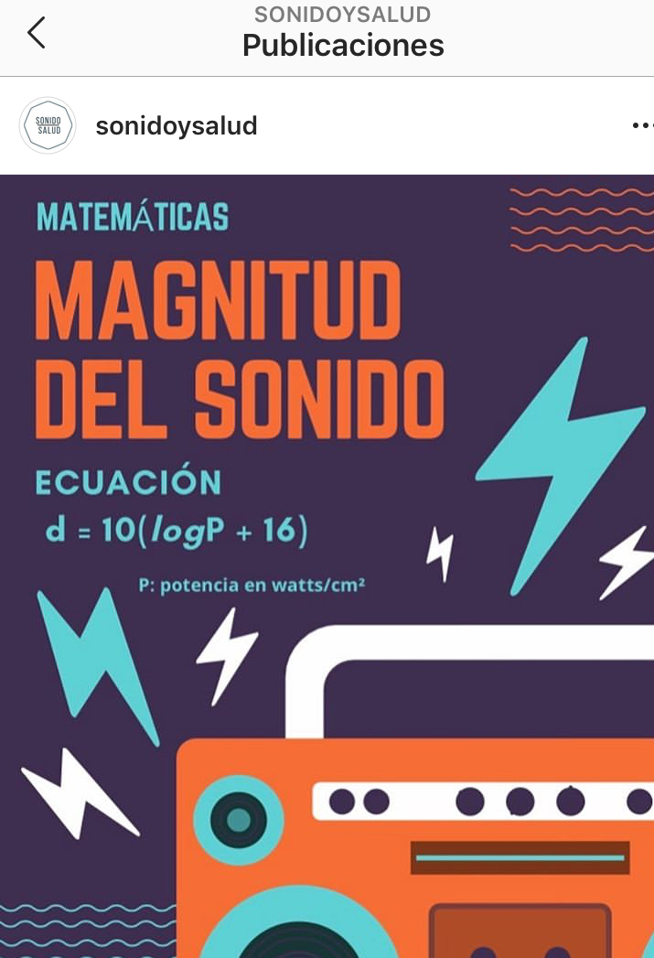
Apdo. 15.5
DESARROLLO DE LA ACTIVIDAD
Las alumnas generan y difunden video informativo del tema así como una campaña de concientización en redes sociales.

Slide 78
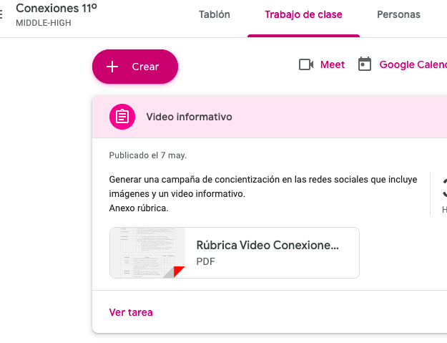
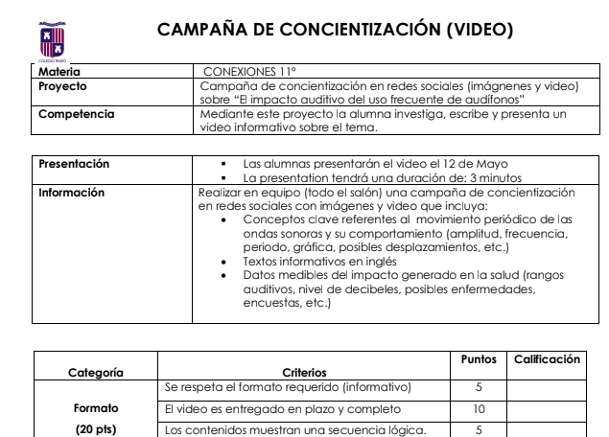
Apdo. 15.6
CIERRE DE LA ACTIVIDAD
Las alumnas realizan registro de vistas de su video para contabilizar el alcance social de éste.
Reunión por meet para discutir sus conclusiones acerca del video y su alcance.

Slide 79
Apdo. 15.7
DESCRIPCIÓN DE LO QUE SE HARÁ CON LOS RESULTADOS DE LA ACTIVIDAD
Por medio de un video en youtube se invita a la sociedad a conocer algunos de los daños del uso constante de audífonos
https://www.youtube.com/watch?v=bNpDhfrE8Hs

Slide 80
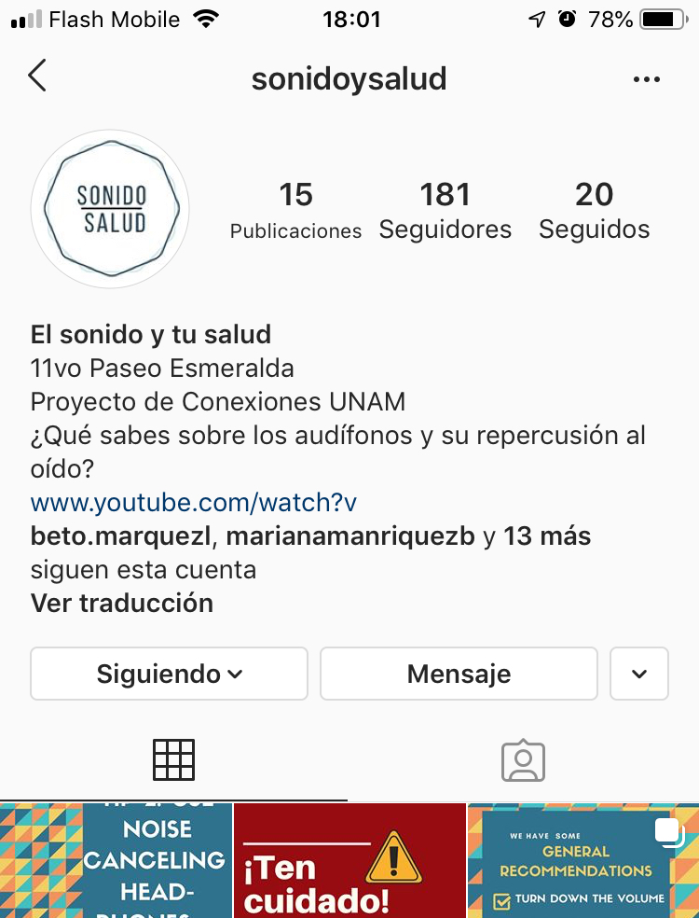
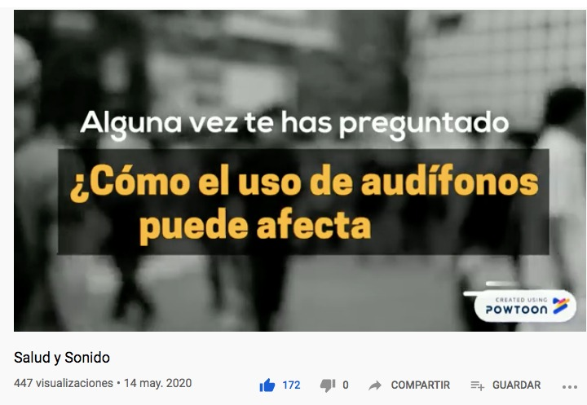
Apdo. 15.8
ANÁLISIS. CONTRASTACIÓN ENTRE LO ESPERADO Y LO SUCEDIDO.
El alcance en redes sociales fue aún mayor de lo esperado, lográndose 181 seguidores en la cuenta de Instagram, 447 visualizaciones y 172 “likes” en el video de youtube

Slide 81
Apdo. 15.9
TOMA DE DECISIONES
El proyecto se terminó de forma satisfactoria y consideramos que puede ser fuente información confiable para, en un futuro, generar un cambio en la sociedad.
Además, es medible con el número de visualizaciones en youtube al que planeamos dar seguimiento de forma continua.

Slide 82
Apdo. 16
EVALUACIÓN
Todo se realizó de acuerdo a lo esperado. Se entregó todo tiempo y a pesar de las dificultades por la pandemia, logramos mantener nuestras reuniones de trabajo virtuales y continuar satisfactoriamente con el proyecto.
Las alumnas se mostraron emocionadas en su realización, participativas y muy satisfechas con el resultado final.

Slide 83
Apdo. 17
LISTA DE CAMBIOS
Originalmente las reuniones y trabajos se coordinaban de forma presencial y se tuvo que cambiar a virtual, venciendo los contratiempos por la pandemia.
La difusión original estaba pensada para la comunidad escolar, pero la situación de contingencia permitió que tuviera un alcance aún mayor por medio de las redes sociales.

